Slide 1
Page de garde

Slide 2
PLan
1. Introduction
2. Présentation de l’organisme d’acceuil
3. Présentation du projet
4. Analyse & conception de la solution
5. Réalisation
6. Conclusion & perspectives

Slide 3

1. Introduction
Les réseaux électriques intelligents (Smart Grids) sont des réseaux de transmission d’électricité et d’informations.
Le compteur communicant est une première étape dans la mise en place des smart Grids.

Slide 4

2. Présentation de l’organisme d’acceuil
Energie
Biomédical
IOT
Télecom & réseaux d’entreprise
Automatisation

Slide 5
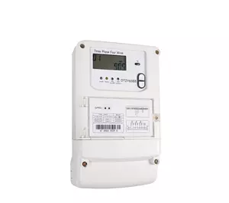


3. Présentation du Projet
Problématique
PC Client
Compteur

Slide 6

Solution & Objectifs

Slide 7
- le modèle de communication du prtocole DLMS/COSEM :
Data model
(interface classes and object model)
Application layer
Data link layer
HDLC
TCP/IP
Physical layer
RS-232
PSTN GSM modem
GPRS modem

Slide 8
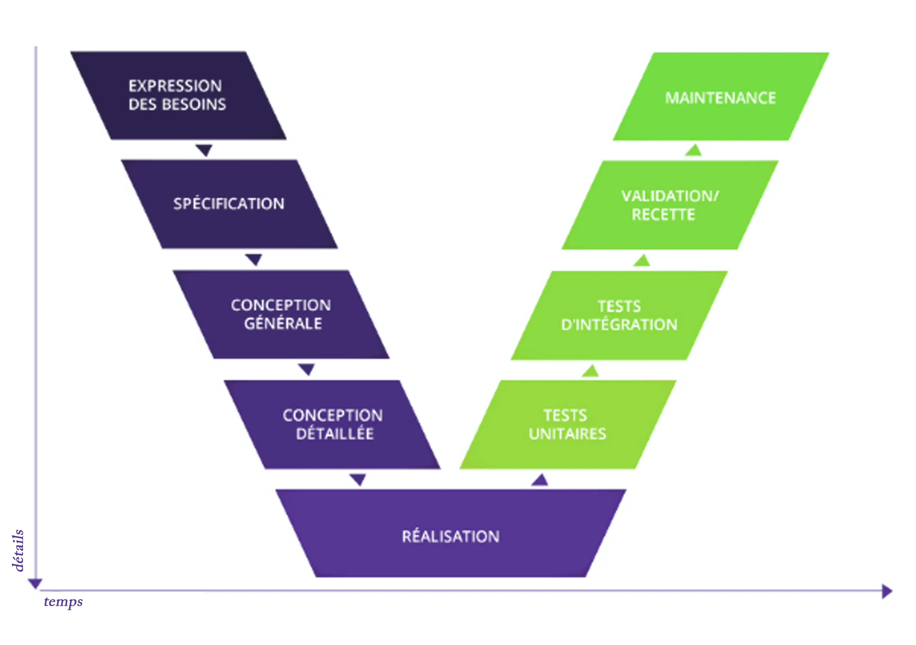
Méthodologie du travail : Modèle Cycle en V

Slide 9
4. analyse & Conception
Spécifications des besoins fonctionnels
Profil HDLC
Profil TCP-UDP/IP
Dévéloppement de la couche physique
Dévéloppement de la couche HDLC
Dévéloppement de la couche application
Dévéloppement de la couche physique
Dévéloppement de la sous-couche Wrapper
Dévéloppement de la couche application

Slide 10
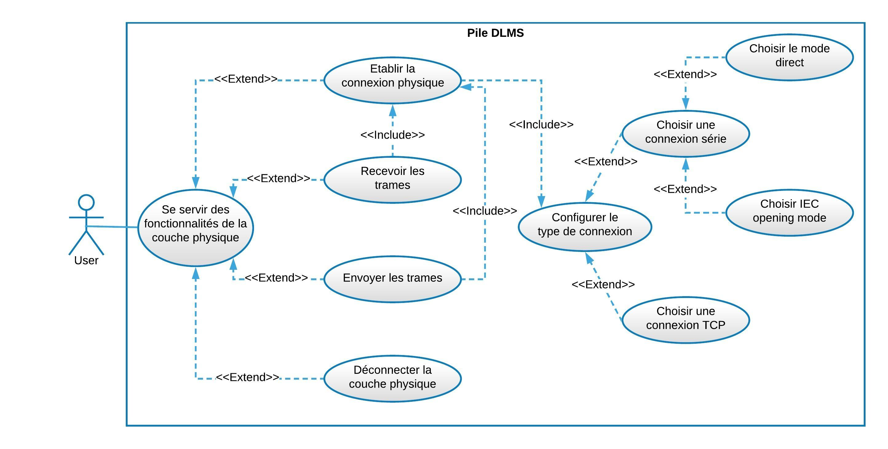
Diagrammes des cas d’utilisation
Cas d’utilisation de la couche physique

Slide 11
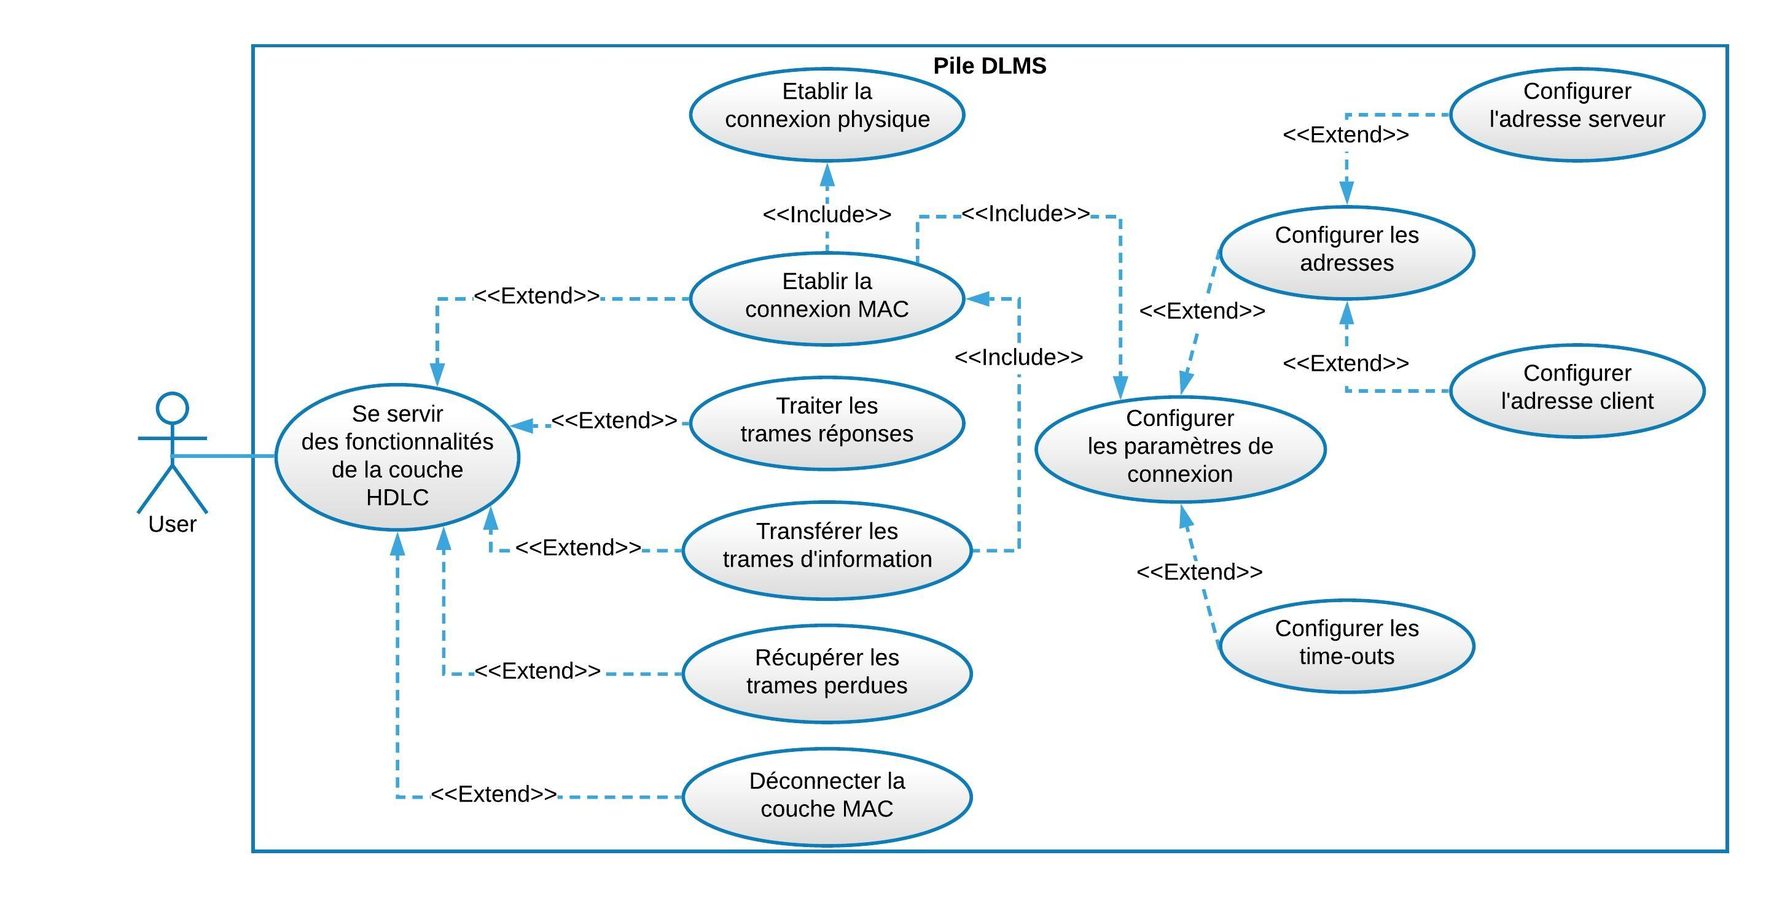
Cas d’utilisation de la couche HDLC

Slide 12
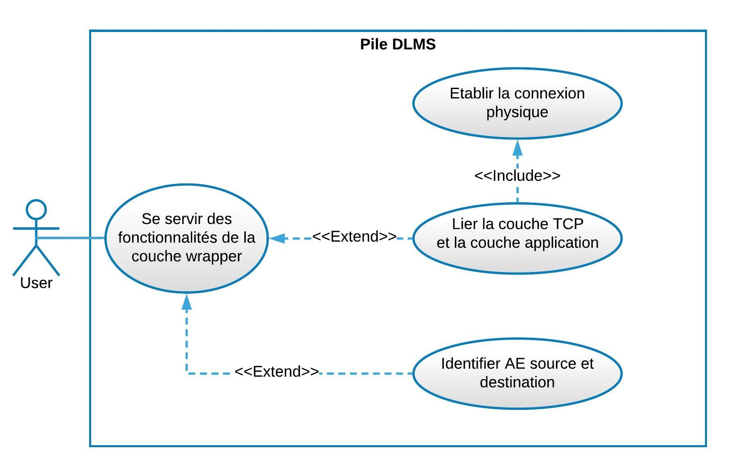
Cas d’utilisation de la couche Wrapper

Slide 13
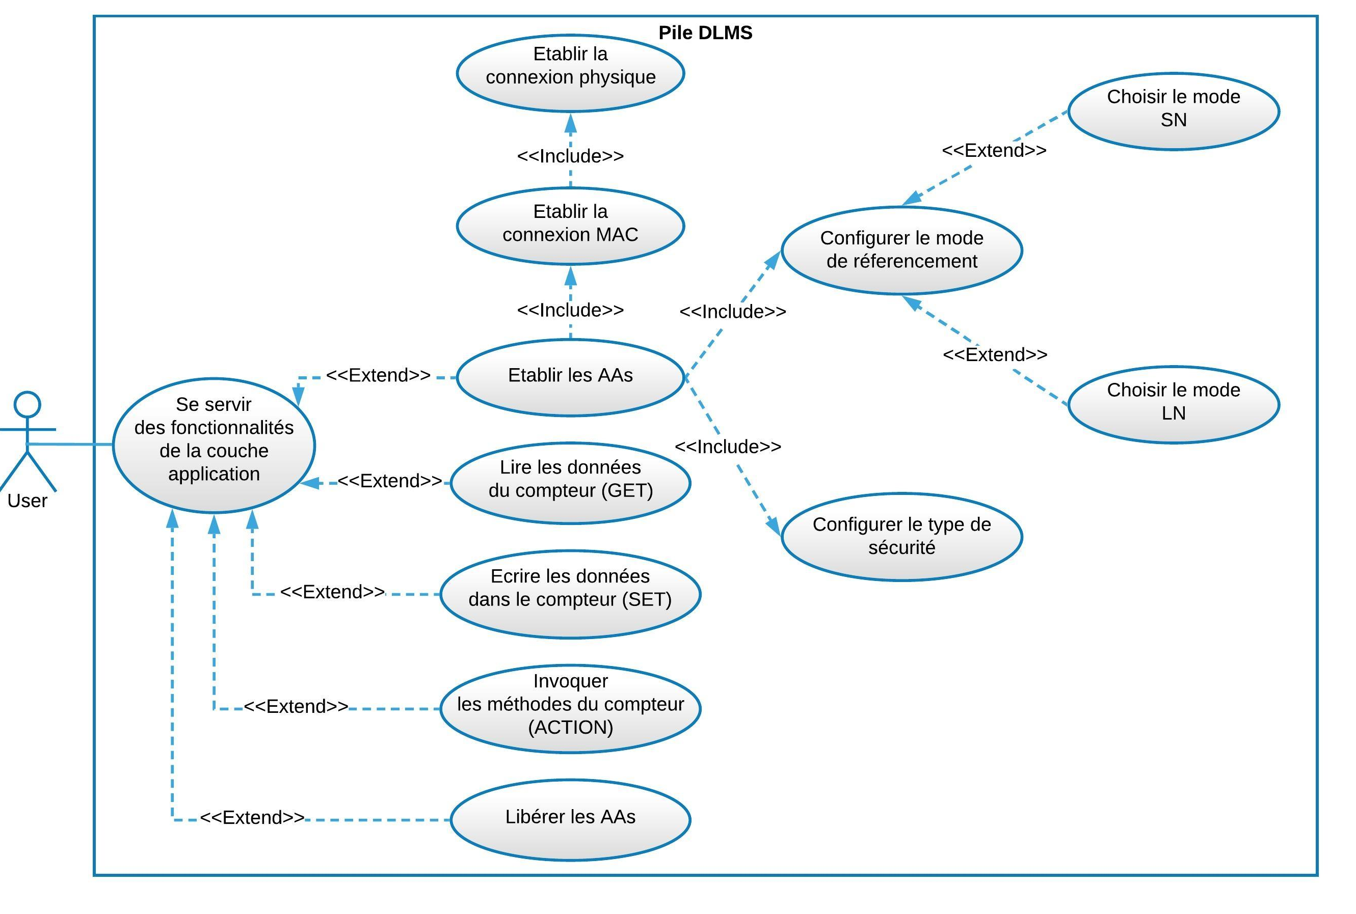
Cas d’utilisation de la couche application

Slide 14



Spécification des besoins non fonctionnels
Sécurité
Fiabilité
Maintenabilité

Slide 15
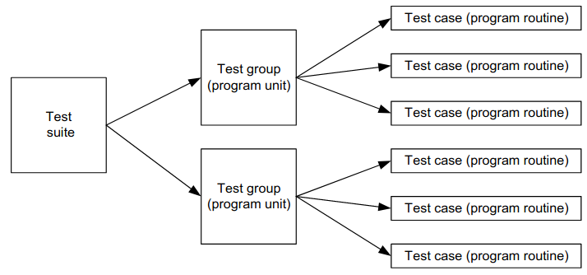
Conception de scénarios de tests de la pile serveur
Hiérarchie de suite de tests

Slide 16
Scénarios de tests proposés
Couche physique
Couche HDLC
Couche Application
Tester les services de communication
Tester les différents types de la demande d’identification “Identification Request”.
valeurs de champ de trame incorrectes
un délai plus long sans échange de données (Inactivity time-out).
Tester l’établissement de la connexion
Tester les services GET et READ
Tester la libération d’une association

Slide 17



4. Réalisation
Environnement et outils du travail
Langage de programmation
OS Linux
IDE

Slide 18
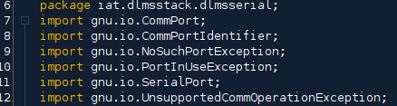
Taches efféctuées
Communication Série
Étapes :
----> Installation de l’api rxtx

Slide 19
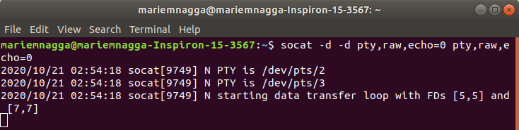
----> Création de ports séries

Slide 20
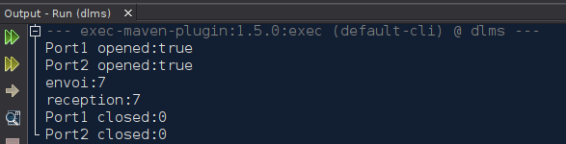
----> Échange des données entre les ports

Slide 21
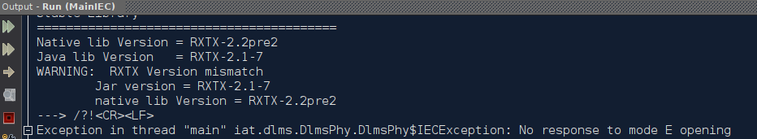
2. Développement de la couche physique
----> Test de la connexion en mode IEC

Slide 22
Conclusion & perspectives
Améliorations des résultats obtenus
Développement de la couche HDLC
Développement de la couche applicative
Développement des différents scénarios de tests de la pile compteur

Slide 23
Merci pour votre attention

